Slide 1



ΕΡΓΑΣΙΑ ΤΕΧΝΟΛΟΓΙΕΣ ΑΝΑΠΥΤΞΗΣ ΗΛΕΚΤΡΟΝΙΚΩΝ ΠΑΙΧΝΙΔΙΩΝ ΜΈΛΗ:
ΙΩΑΝΝΗΣ ΙΑΣΩΝ ΜΠΟΪΔΑΝΗΣ – Π19217
ΙΩΑΝΝΗΣ ΣΤΑΘΟΠΟΥΛΟΣ – Π19240

Slide 2
Εισαγωγή κ’ Περιγραφή προβλήματος
Η εργασία αποσκοπεί στην δημιουργία ενός 3D παιχνιδιού. Αυτό θα υλοποιηθεί με την βοήθεια της πλατφόρμας Unity, η οποία παρέχει πληθώρα Assets, προσδίδοντας στην εργασία μας αληθοφάνεια.
Κύριος στόχος της εργασίας είναι η δημιουργία ενός 2D ή 3D χρησιμοποιώντας την πλατφόρμα της unity 3D. Συγκεκριμένα, δημιουργήσαμε ένα παιχνίδι με κύριο χαρακτήρα ένα ιππότη, ο οποίος δέχεται ‘’κύματα’’ αντιπάλων (συνήθως 3-4 κάθε φορά) προσπαθώντας να τους σκοτώσει. Αυτό επιτυγχάνεται είτε πετώντας από μακριά με μπάλες φωτιάς, είτε από κοντά στοχεύοντάς τους με το σπαθί. Η ζωή, τόσο του ιππότη μας, όσο και των αντιπάλων μας, είναι σε μορφή μπάρας πάνω από τον κάθε χαρακτήρα. Κάθε φορά που ο ιππότης σκοτώνει όλους τους αντιπάλους του εμφανίζεται ένα μήνυμα ‘’Wave completed’’ ενώ λίγα δευτερόλεπτα αργότερα, νέο ‘’κύμα’’ αντιπάλων έρχεται για αντεπίθεση. Παράλληλα, με κάθε επιτυχία, συμπληρώνει και μια μπάρα, λεγόμενη ως XP, η οποία αναπαριστά τους βαθμούς μας.
Συγχρόνως, έπρεπε να αντιμετωπίσουμε διάφορες δυσκολίες, κυρίως για την σχεδίαση. Η σημαντικότερη ήταν πως η κάμερα πρέπει να ακολουθεί τον χαρακτήρα όπου κινείται, δηλαδή ‘’third person’’. Ακόμα, τα κτήρια και τα αντικείμενα που υπάρχουν στον χάρτη, είναι αναγκαίο να διαχωρίζονται με colliders, έτσι ώστε ο χαρακτήρας να είναι αδύνατον να τα διαπερνά.

Slide 3
Όλα τα C# scripts που χρησιμοποιήθηκαν
BillboardEffects
Clue
Health
Player Health:
Enemy Health
Fireball:
SwordDamage:
Victory Screen:
Enemy sight:
Enemy attack:
Damage trigger:
Heal orb:
MainMenuManager:
PauseMenuManager:
Xp
PlayerXp

Slide 4
Τα σημαντικότερα script και λίγα λόγια για αυτά (1/2)
Enemy: Το script αυτό λαμβάνει animator, μια θέση στο χώρο για να ξέρει προς τα που θα τρέξει, χρειάζεται το component navmeshagent, αλλά και την ζημιά που θα δώσει. Αρχικά, ψάχνουμε τα components, σε κάθε καρέ ψάχνουμε αν έχουμε target (τον παίχτη δλδ). Αν έχουμε, με την μέθοδο που έχει ο navmesh θα πάει προς τα εκεί, είτε περπατώντας είτε με animation τρεξίματος. Αν δεν τον βλέπει, θα σταματήσει, παίζοντας το animation που στέκεται περιμένοντας.
Shooter: Αυτό το script λαμβάνει το prefab ενός σπαθιού που κρατάει ο παίκτης, της θήκης του και του animator. Κάθε καρέ ελέγχεται αν ο παίκτης έχει πατήσει το αριστερό κλικ (του ποντικιού) ή σε συνδυασμό με το shift και τα W, S, D, A ώστε να κάνει μια επίθεση εν κινήσει. Για αυτού του είδους την επίθεση, καλείται μια μέθοδος όπου παίζει ένα animation, φυσικά εμφανίζεται το σπαθί, αν αυτό βρισκόταν στην θήκη πριν την επίθεση. Επίσης, υπάρχει ένα cooldown για να μην επιτίθεται ασταμάτητα ο παίκτης. Για την ακίνητη επίθεση, όταν δηλαδή ο παίκτης δεν μετακινείται, με την βοήθεια ενός αντικειμένου random, διαλέγεται τυχαία ποιο από τα 7 animation θα χρησιμοποιήσει ο παίκτης στην επίθεση. Για να κρύψει ή να εμφανίσει το σπαθί του ο ιππότης, πατάμε τα πλήκτρα g και h αντίστοιχα.

Slide 5
Τα σημαντικότερα script και λίγα λόγια για αυτά (2/2)
Shooter2: Αυτό το script πετάει μια φωτόμπαλα που κάνει ζημιά σε όποιον έρθει σε επαφή μαζί της. Χρειαζόμαστε ένα prefab μιας σφαίρας, μια boll can fire για να δώσουμε ένα cooldown για να μην πετάει ασταμάτητα, έναν animator και την κλίμακα της σφαίρας. Με το δεξί κλικ του ποντικιού, ο ιππότης έχει την δυνατότητα να πετάει τις μπάλες αυτές. Έτσι, πυροδοτείται ένα animation από το αριστερό χέρι του παίκτη, γίνεται instantiate η σφαίρα και πετάγεται στην κατεύθυνση που κοιτάει η κάμερα. Τέλος, κλίνεται μια μέθοδος η οποία καθυστερεί την μεταβλητή canfire να γίνει true κατά ένα δευτερόλεπτο.
Spawner: Το script αυτό γεννάει prefabs των εχθρών. Ειδικότερα, κρατάει σε μεταβλητές πόσους εχθρούς έχει να αναπαράξει, πόσοι είναι θα εμφανίζονται κάθε φορά, πόσοι έχουν σκοτωθεί αλλά και ένα unity event για όταν τελειώσει αυτή η διαδικασία. Με το ξεκίνημα ελέγχει αν έχει να παράξει εχθρούς και αναλόγως πράττει. Κατά την αναπαραγωγή, αυξάνεται ο μετρητής και κάνουμε instantiate το empty prefab σε μια τυχαία θέση κοντά στο game object που έχουμε βάλει τον spawner. Κρατάμε, επίσης, την ζωή του εχθρού για να την χρησιμοποιήσουμε στο αντίστοιχο script, και μετά ελέγχουμε αν πρέπει να παραχθούν κι άλλοι εχθροί. Σε συνδυασμό με την enemy health, θα πρέπει να ειδοποιηθεί ο spawner όταν πεθαίνει ο εχθρός. Αν πεθάνει μειώνεται ο μετρητής των ενεργών εχθρών. Όταν τελειώσουν οι εχθροί, τότε ενεργοποιείται το unity event, το οποίο εμφανίζει μια ui οθόνη ότι τελείωσε το κύμα εχθρών ‘’Wave completed’’ και ξεκινάει ο άλλος spawner μέχρι να τελειώσει ο τελευταίος spawner, όπου εμφανίζεται μια οθόνη νίκης.

Slide 6
Animations που χρησιμοποιήθηκαν
Ιππότης: έχει τα κλασικά animation κίνησης, δηλαδή κινείται με τα πλήκτρα W, S, D, A μπροστά, πίσω, δεξιά και αριστερά αντίστοιχα, ενώ με το πλήκτρο Space, μπορεί να αποφύγει εμπόδια εδάφους. Παράλληλα, έχει 7 animations επίθεσης με το σπαθί όταν είναι στάσιμος, ενώ 1 animation όταν τρέχει. Ακόμα, έχει ένα layer όπου όταν δεχτεί επίθεση και χάσει ζωή, επηρεάζεται το κεφάλι και το σώμα του κατά την διάρκεια οποιουδήποτε animation. Με παρόμοιο τρόπο λειτουργεί και η επίθεση με την ‘’φωτόμπαλα’’, όπου την ρίχνει κινώντας το αριστερό του χέρι και λίγο το σώμα. Τέλος, διαθέτει ένα animation, το οποίο όταν χάνει όλη του την ζωή, δηλαδή τον σκοτώνουν, πέφτει κάτω.
Αντίπαλοι: έχουν 1 όταν τρέχουν, 4 σε επιθέσεις με γροθιές, 1 όταν είναι στάσιμοι και 1 που πέφτουν κάτω όταν ηττηθούν.

Slide 7
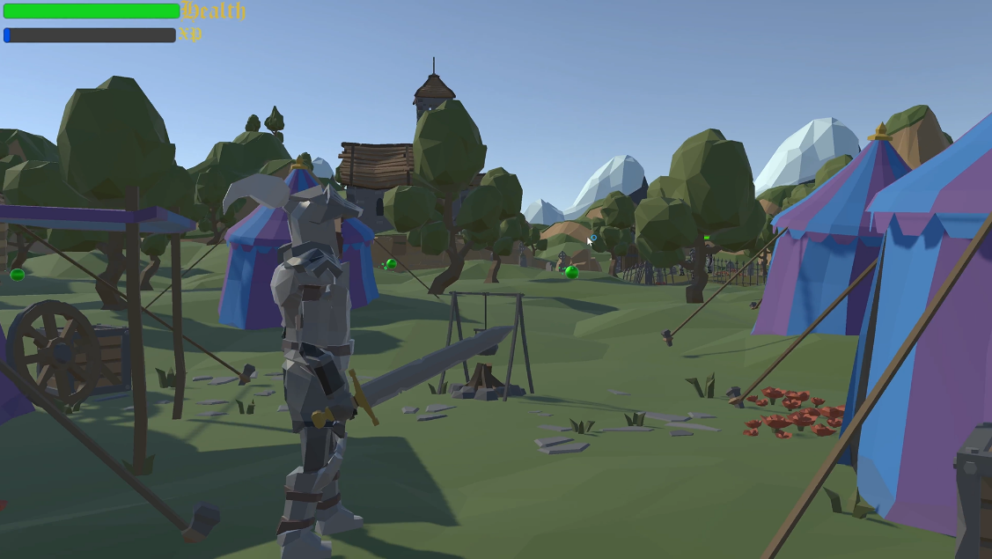
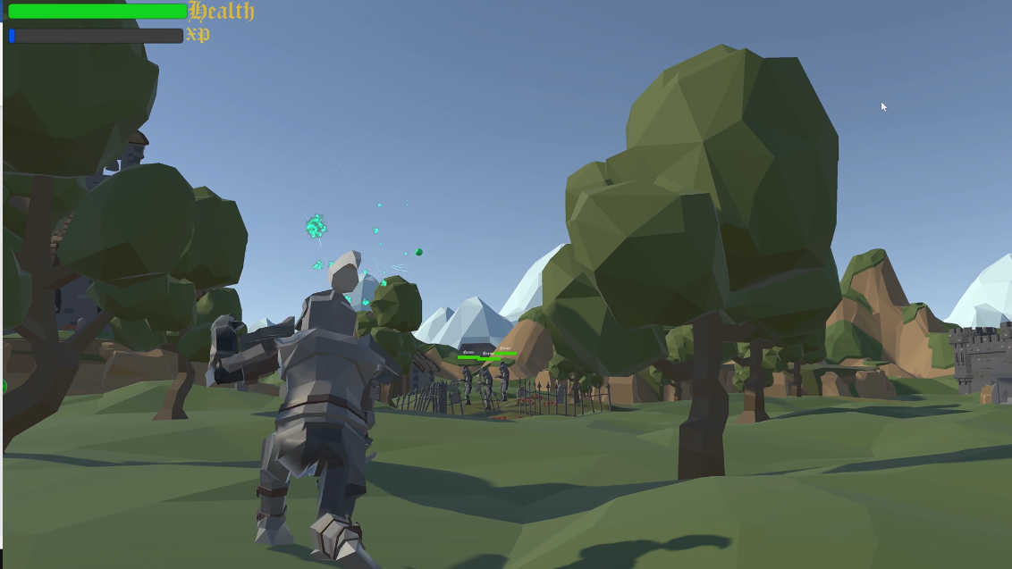
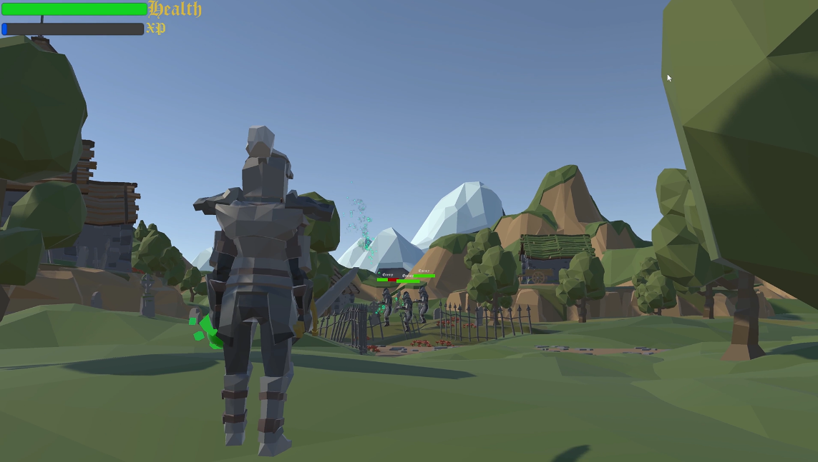
Παραδείγματα παιχνιδιού (1/3)

Slide 8
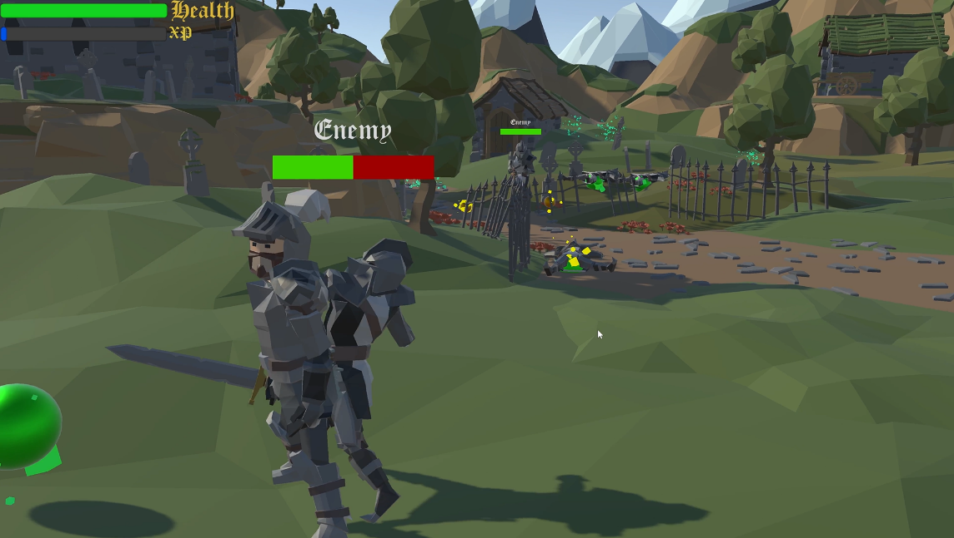
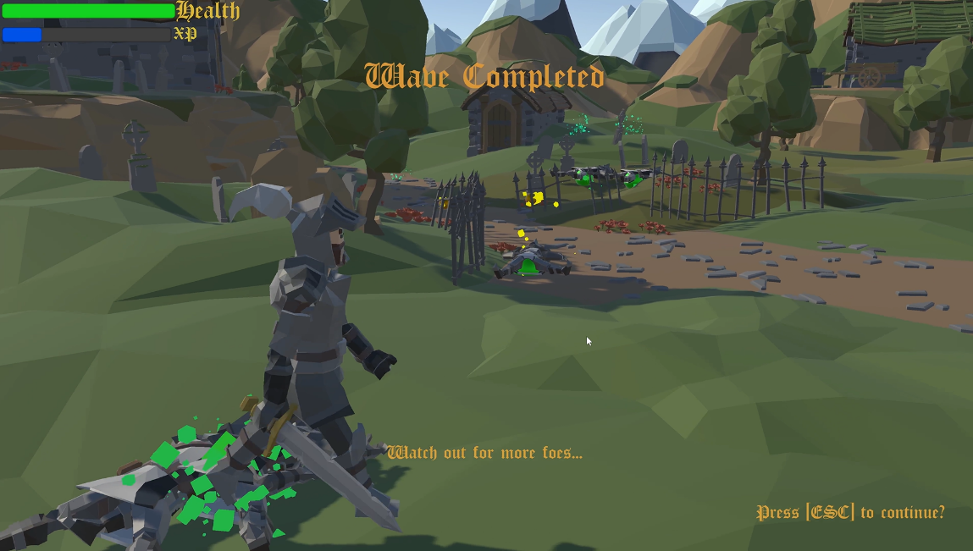
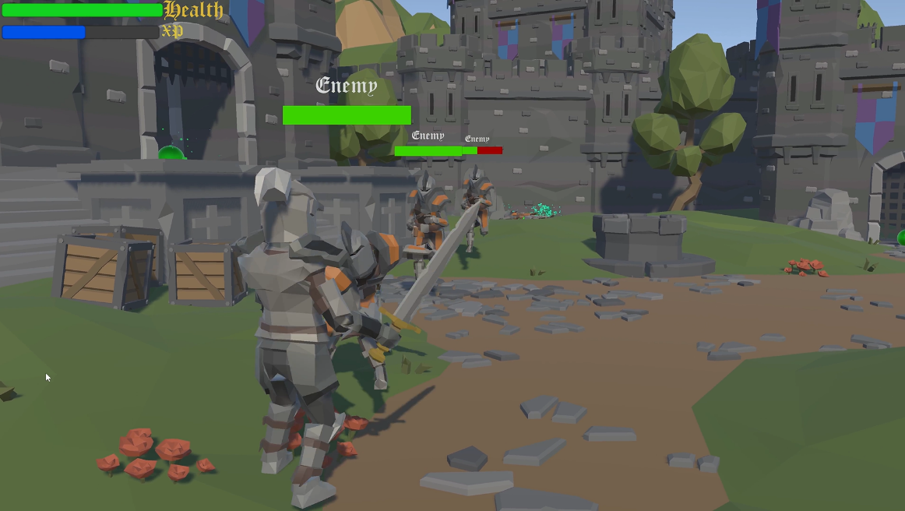
Παραδείγματα παιχνιδιού (2/3)

Slide 9
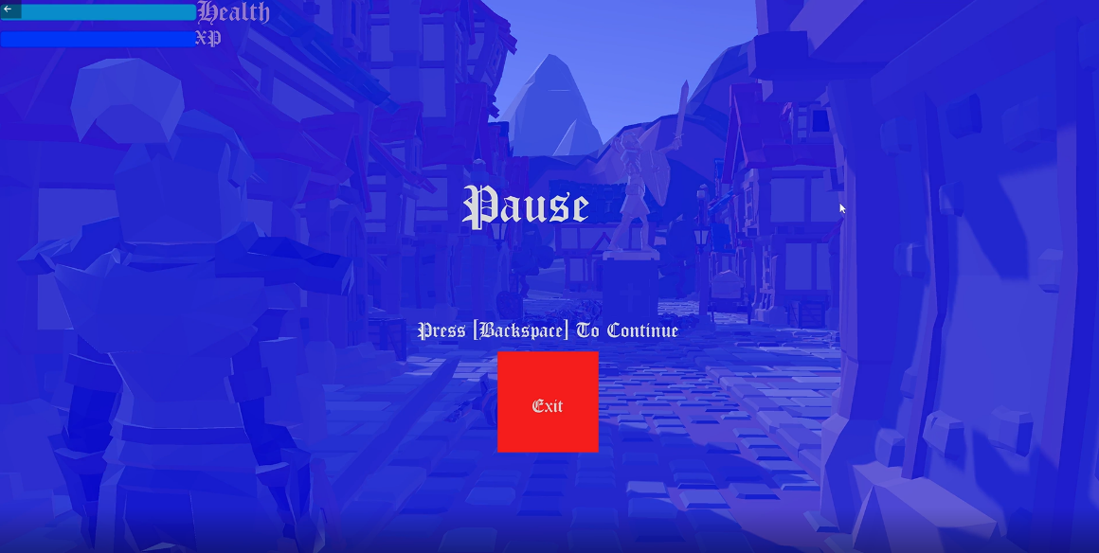
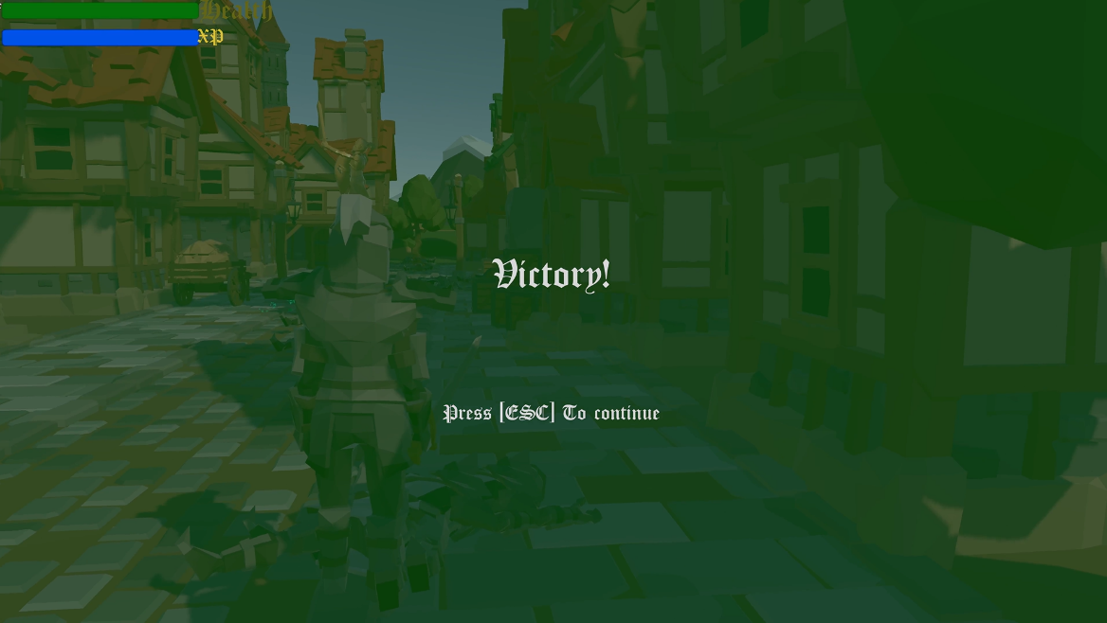
Παραδείγματα παιχνιδιού (3/3)

Slide 10
Απάντηση στα κριτήρια (1/3)
Αληθοφάνεια: Ρεαλιστικοί φυσικοί νόμοι. Τα αντικείμενα στον χώρο, εκτός από τα χρώματα, έχουν τις αντίστοιχες αναλογίες όπως στον πραγματικό κόσμο. Αυτό διαπιστώνεται στα χρώματα τις χλωρίδας, αλλά και από το μέγεθος των δέντρων – φυτών. Η τοποθεσία κάθε στοιχείου είναι επιλεγμένη, έτσι ώστε να βρίσκεται σε αρμονία με το περιβάλλον.
Περιεχόμενο: Το περιεχόμενο μέσα στον χώρο είναι πλούσιο. Επίσης, ο παίκτης έχει την δυνατότητα πληθώρα επιθέσεων τόσο εξ αποστάσεως όσο και εξ επαφής.
Πληρότητα: Όσον αφορά την πληρότητα, βλέπουμε ότι δημιουργούνται σκιές από τα αντικείμενα στον χώρο (δέντρα, κάγκελα, τοίχοι κ.α). Ακόμα, ο χαρακτήρας δεν μπορεί να διαπερνά τοίχους, δέντρα και άλλα αντικείμενα εφόσον δεν είναι φάντασμα.

Slide 11
Απάντηση στα κριτήρια (2/3)
Σχεδιασμός: Ακριβές και λεπτομερές με στοιχεία όπως δέντρα, τοίχοι, σε ορισμένα σημεία υπάρχουν αιχμηρά κάγκελα, σκιές από τα δέντρα και τα εμπόδια.
Αισθητική: Ευπαρουσίαστος χώρος χωρίς καμία ακρότητα ή υπερβολές. Ο χώρος περιέχει σημαντικές λεπτομέρειες, όπως τα μονοπάτια και τα τείχη τα οποία κεντρίζουν το ενδιαφέρον του χρήστη και τον παρακινούν να προχωρήσει και να εξερευνήσει τον χώρο παίζοντας το παιχνίδι.
Πρωτοτυπία: Σαν πρωτοτυπία φτιάξαμε το σπαθί να βγαίνει και να μπαίνει στην θήκη του ιππότη με 2 πλήκτρα.

Slide 12
Απάντηση στα κριτήρια (3/3)
Χρηστικότητα: Ο χώρος είναι πλήρως χρηστικός, πάντα με τα δεδομένα του πραγματικού κόσμου. Ο χαρακτήρας μας περπατά, τρέχει, αναπηδά έχοντας την δυνατότητα να περιηγηθεί σε όλο τον χώρο που του επιτρέπεται.
Κίνηση: Ρεαλιστικό animation μεταβολής κίνησης χρήστη, αλλά και των αντιπάλων τόσο κατά την διάρκεια των επιθέσεών τους, όσο και όταν μένουν χωρίς ζωή, δηλαδή σκοτώνονται.
Λειτουργικότητα: Όσον αφορά την λειτουργικότητα, μετά το τέλος του 2ου κύματος αντιπάλων, ανοίγουμε μια πύλη για να μπούμε στο χωριό.
Ανάπτυξη: Χρήση γλώσσας c# για την λειτουργικότητα και unity 3d με σχόλια για την εικονική αναπαράσταση του χώρου

Slide 13
Αστοχίες κώδικα – δυσκολίες
Μία από τις αστοχίες είναι ότι στο script του Enemy πρέπει να βγει και να ξανά μπει ο παίκτης στην περιοχή της επίθεσης για να παίξει ένα νέο animation χωρίς να παίξουν όλα τα προηγούμενα. Ακόμα, στο ίδιο script, η ζημιά στον ιππότη έρχεται σε μη θεμιτό σημείο του animation.

Slide 14
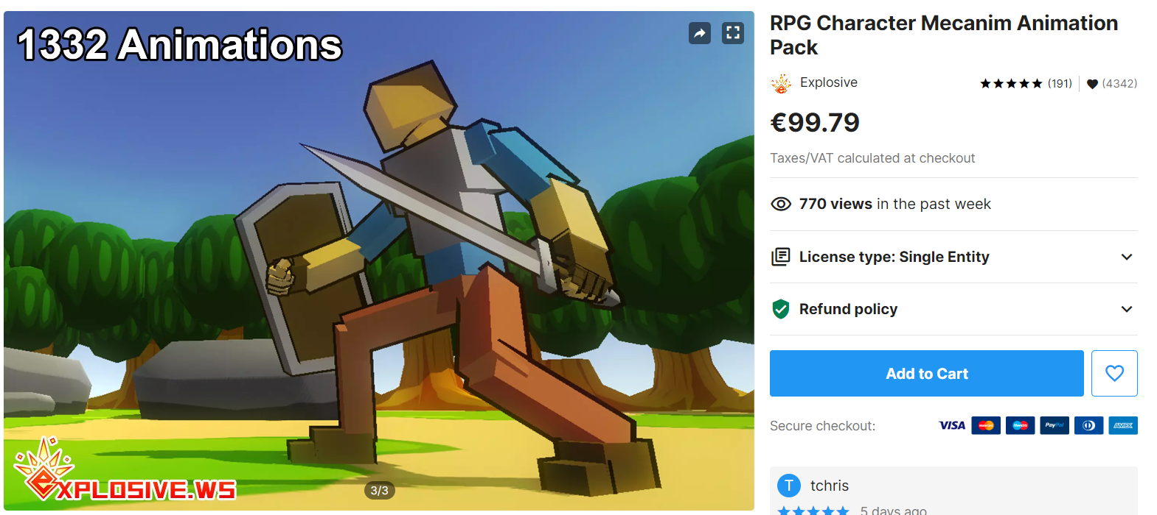
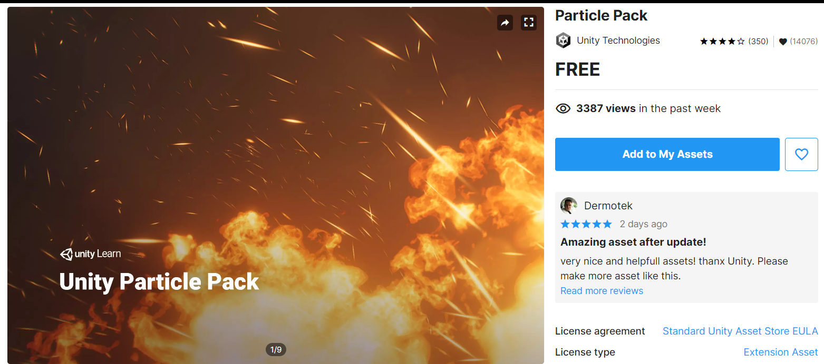
Πηγές assets(1/2)
Effectexamples→ Για εκρήξεις.
ExplosiveLLC→ Για animations των low poly χαρακτήρων του παιχνιδιού μας.
Logos→ Λογότυπο του πανεπιστημίου
Fonts

Slide 15
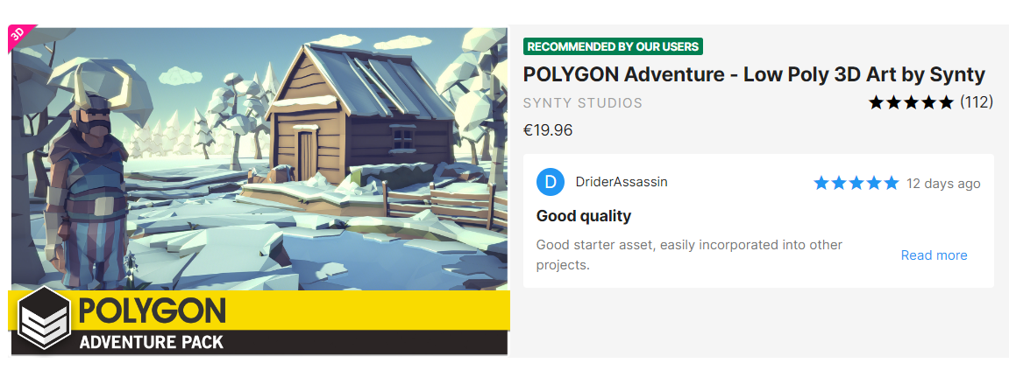
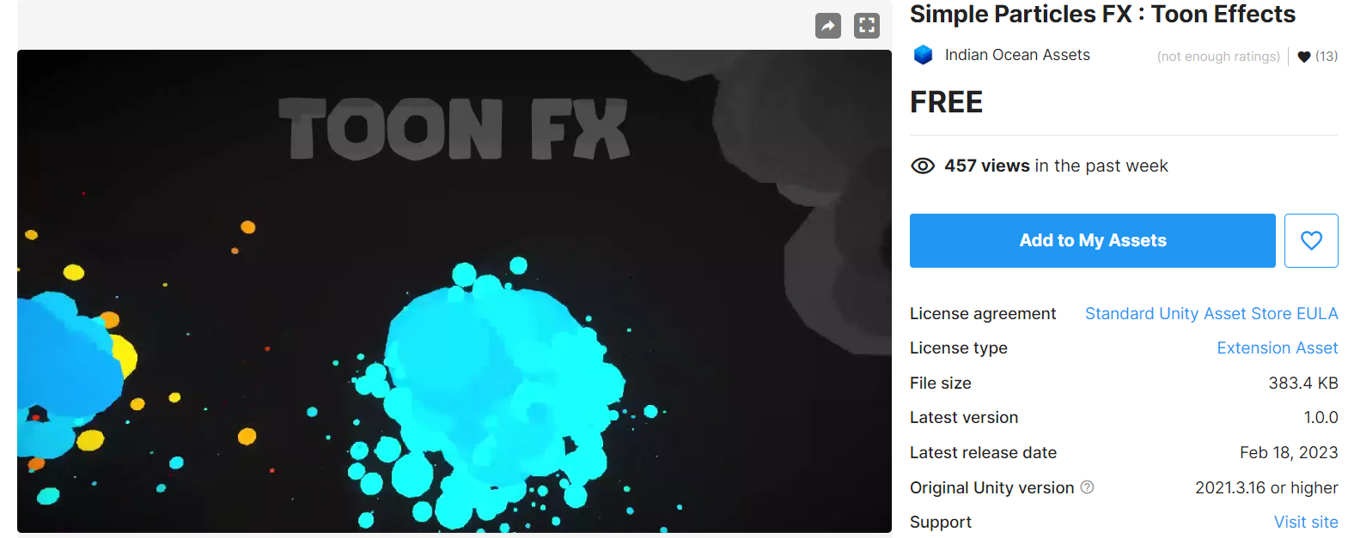
Πηγές assets(2/2)
polyhonKnights
Simplefx → Αποτελείται από εκρήξεις. Το ένα το χρησιμοποιήσαμε στην μπάλα φωτιάς και το άλλο στις μπάλες ζωής και Xp.
Textmesh→ Για το UI
URP→ Για καλύτερη ποιότητα
Mixamo→ Βάλαμε 1-2 animations

Slide 16
Βιβλιογραφία
https://www.youtube.com/watch?v=AmGSEH7QcDg
https://www.youtube.com/watch?v=uCA8Q3nwaz4
https://www.bestcolleges.com/bootcamps/guides/how-to-learn-unity/
https://www.youtube.com/watch?v=vcwxWWRPwLA

